Slide 1


Accesso alle vaccinazioni nelle popolazioni migranti in Italia
Iniziative volte a migliorare l’accesso alle vaccinazioni nella popolazione migrante sul territorio nazionale
Flavia Riccardo
Reparto di Epidemiologia delle Malattie Infettive – CNESPS ISS
FARMACI ESSENZIALI E MALATTIE TRASCURATE, Ferrara 4-8 febbraio 2013

Slide 2
Outline
La popolazione migrante in Italia: un puzzle incompleto
Salute: tra diritto ed accesso
La popolazione migrante è gruppo a rischio di bassa immunizzazione?
Iniziative volte a migliorare l’accesso alla vaccinazione in Italia
Limiti e conclusioni

Slide 3

La popolazione migrante in Italia: un puzzle incompleto
Popolazione migrante residente
Richiedenti asilo
Migranti irregolari

Slide 4
Popolazione straniera residente in Italia
I cittadini stranieri residenti in Italia al 1° gennaio 2011 sono oltre 4,5 milioni pari al 7,5% del totale dei residenti.
Nel 2010 sono nati circa 78mila bambini stranieri, il 13,9% del totale dei nati da residenti in Italia.

Slide 5
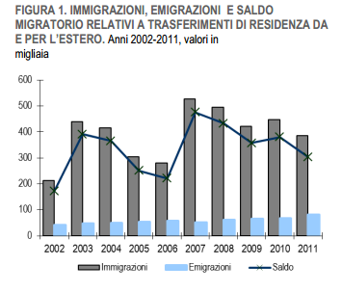
Un trend in crescita ma le nuove iscrizioni dall’estero mostrano una tendenza alla diminuzione dopo un picco nel 2007/2008

Slide 6
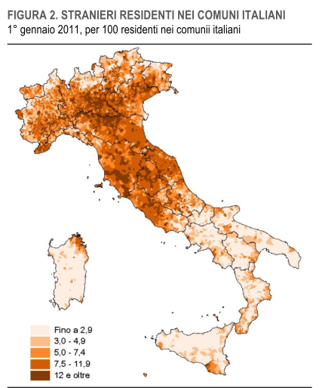
Impatto differenziale sul territorio
Stranieri residenti nei comuni italiani al 1 Gennaio 2011, per 100 residenti nei comuni italiani
Notes:
Gli stranieri residenti in Italia mostrano modelli insediativi molto diversi in relazione alla cittadinanza
di appartenenza. Le collettività più numerose - rumeni, albanesi e marocchini - sono ben
rappresentate in quasi tutte le aree del Paese, sebbene con gradi di concentrazione differenti a seconda
delle zone (Tabella A.4 in Appendice). Le suddette collettività sono, in ordine differente, ai primi tre
posti per consistenza numerica in dodici regioni su venti (Tabella 6). I rumeni sono la comunità
prevalente nel Lazio (dove rappresentano il 36,0% del totale degli stranieri residenti, pari a circa 179
mila individui), in Piemonte (34,5%, oltre 130 mila unità), in Lombardia (13,1%, quasi 129 mila
persone), nel Veneto (20,2%, quasi 97 mila residenti). Gli albanesi predominano numericamente in
Puglia dove, con quasi 22 mila presenze, costituiscono il 26,1% della popolazione straniera residente,
ma anche nelle Marche, dove sono più di 22 mila (15,8%). I marocchini sono la prima comunità in
Emilia-Romagna, con più di 67 mila residenti (14,6%).
Esistono poi collettività che rivestono un ruolo significativo solo in alcune realtà geografiche. Ad
esempio, gli ecuadoriani costituiscono la prima comunità in Liguria, rappresentando il 17,9% (più di
20 mila unità) del totale degli stranieri residenti in questa regione, mentre gli ucraini sono la prima
collettività in Campania, con un’incidenza del 22,6% (pari a oltre 33 mila unità). I tunisini sono il
12,5% (circa 16 mila individui) degli stranieri dimoranti in Sicilia, dove rappresentano la seconda
comunità di cittadini stranieri.
Alcune cittadinanze, come quella cinese o filippina, presentano una distribuzione “a macchia di
leopardo”. I cinesi sono presenti in modo consistente soprattutto all’interno delle aree che gravitano
attorno ad alcune città del Nord e del Centro quali Milano, Parma, Reggio nell’Emilia, Prato e
Firenze. In particolare, essi costituiscono la comunità più numerosa nella provincia di Prato dove, con
circa 12 mila presenze, rappresentano il 38,2% del totale degli stranieri. I filippini risultano invece
particolarmente concentrati all’interno di alcune grandi realtà urbane: Roma, Milano, Bologna,
Firenze con i loro hinterlands.
Il fenomeno della concentrazione di alcune cittadinanze a livello locale è rafforzato dall’azione delle
catene migratorie (ricongiungimenti familiari e attrazione della singola comunità nei confronti del
paese di origine). Considerando la tipologia dei comuni – capoluogo/non capoluogo – (Tabella 7) si
osserva che filippini e peruviani risiedono principalmente nei comuni capoluogo di provincia
(rispettivamente il 79,6% ed il 61,2%), dove sono prevalentemente occupati nel settore dei servizi alle
famiglie. Viceversa il 79,1% dei macedoni, quasi l’83% degli indiani, il 78% dei marocchini, quasi il
74% degli albanesi e il 71% dei tunisini risiedono in comuni non capoluogo, dove operano
prevalentemente nell’agricoltura, zootecnia e pesca

Slide 7
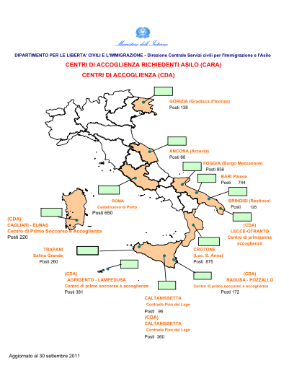
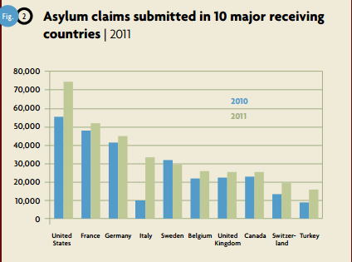
Richiedenti asilo
L’Italia in base alle stime UNHCR è il quarto Paese al mondo per numero di nuove richieste di asilo (34,100 nel 2011).

Slide 8
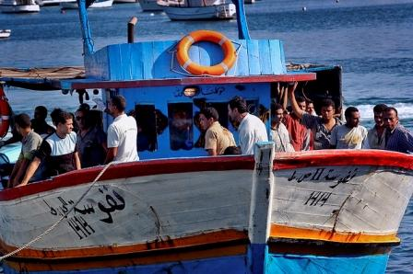
Migranti irregolari
Statistiche ufficiali non disponibili
Stime intorno alle 500.000 unità sul territorio nazionale

Slide 9
Salute tra diritto ed accesso
Art 32 della costituzione
“La Repubblica tutela la salute come fondamentale diritto dell'individuo e interesse della collettività, e garantisce cure gratuite agli indigenti. Nessuno può essere obbligato a un determinato trattamento sanitario se non per disposizione di legge. La legge non può in nessun caso violare i limiti imposti dal rispetto della persona umana”.
Notes:
In Italia sussiste il diritto alla salute della popolazione migrante a prescindere dallo status (regolare/irregolare)

Slide 10
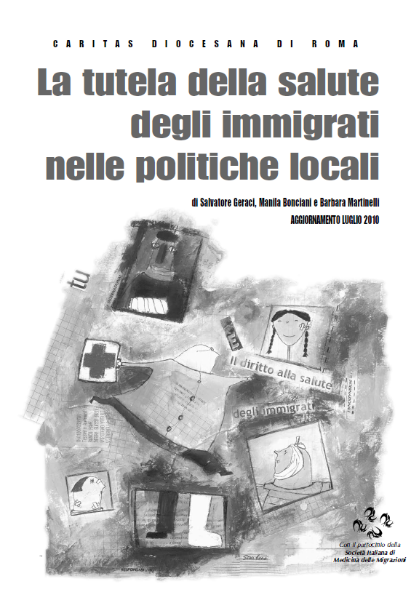
Salute tra diritto ed accesso
Art 32- 34: Legge 40 del 1998 (Turco Napolitano)
Complementate da politiche e norme nazionali, regionali, locali

Slide 11
Salute tra diritto ed accesso
Problemi nell’attuazione del diritto per:
    Mancata conoscenza
    Attuazione normativa
    Perchè il servizio non è fruibile
Notes:
dati sanitari disponibili evidenziano un superamento delle situazioni di esclusione diffusa dai servizi da parte
degli immigrati ma indicano anche una fragilità sociale di questa popolazione che, pur nella sua eterogeneità,
mostra ambiti di sofferenza sanitaria in gran parte imputabile a incerte politiche di integrazione soprattutto in
ambito locale, a difficoltà di accesso ai servizi, a problematiche relazionali-comunicative
Il grado di accessibilità e fruibilità dei servizi sanitari rappresenta quindi una questione cruciale per la salute
del migrante, l’accessibilità dipendendo prevalentemente dalla normativa, la fruibilità dalla capacità “culturale”
dei servizi di adeguare le risposte alle necessità dei nuovi utenti.
Come più volte ha sottolineato il dr. Maurizio Marceca, se in una prima fase l’immigrato può essere particolarmente
vulnerabile per le condizioni di degrado e disagio in cui è costretto a vivere, col tempo, superata l’emergenza,
prevale la possibilità/capacità di interagire con l’organizzazione, l’offerta dei servizi, la capacità di lettura
dei propri bisogni di salute e di saperli esprimere e, viceversa, la capacità del sistema sanitario del paese di adattarsi
a questa nuova utenza.

Slide 12
Salute tra diritto ed accesso
Da studi sui servizi nei centri di immigrazione risulta che questi tendono ad essere impostati a fornire assistenza sanitaria reattiva piuttosto che preventiva.
E’ possibile che l’accesso ai servizi sanitari avvenga più frequentemente in risposta ad episodi di malattia anche nella popolazione migrante al di fuori dei centri di immigrazione.

Slide 13
La popolazione migrante è gruppo a rischio di bassa immunizzazione?
Studio delle barriere all’accesso dei servizi di prevenzione tra cui le vaccinazioni
Scarsa possibilità di monitorare la copertura vaccinale in sottogruppi di popolazione

Slide 14
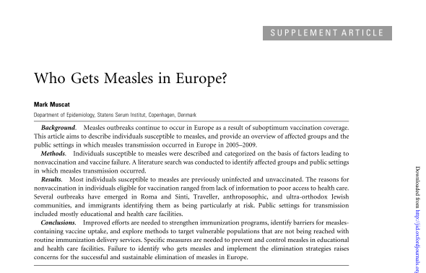
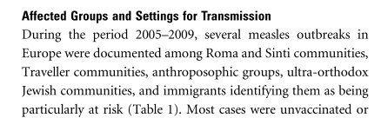
Who Gets Measles in Europe? d JID 2011:204 (Suppl 1) d S353
Documentazione di epidemie da malattie prevenibili da vaccino

Slide 15
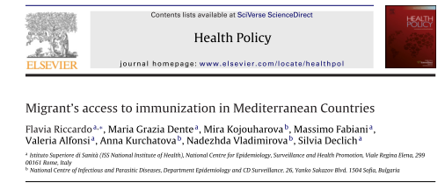
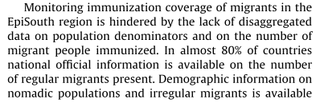
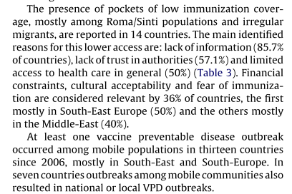
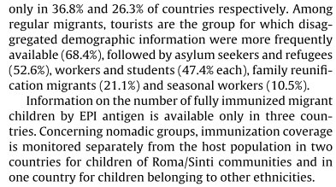
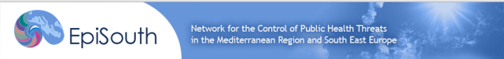
Health Policy 105 (2012) 17– 24
http://www.episouthnetwork.org

Slide 16
Favorire l’accesso ai servizi vaccinali delle popolazioni migranti
Analisi delle diverse iniziative territoriali per favorire l’accesso ai servizi di prevenzione con particolare attenzione ai servizi vaccinali in Italia.
Nell’ambito del progetto europeo PROMOVAX (http://www.promovax.eu/)

Slide 17
Metodologia
Analisi
Articoli scientifici
Conferenze sul tema
Indagine
E’ stata fatta richiesta a referenti delle 21 Regioni e PA di sottomettere esperienze e “buone pratiche” nel campo delle vaccinazioni rivolte alle popolazioni migranti
Letteratura Grigia
Esperienze sono state raccolte tra il 1 aprile ed il 13 giugno 2011

Slide 18
Risultati
6 Regioni hanno fornito rapporti di “buone pratiche” nel loro territorio.
Dati su iniziative rilevanti pubblicate sul web o presentati a congressi sono state reperite in altre 4 Regioni.

Slide 19
Tipi di iniziative
Diritto giuridico
Attività per migliorare l’accesso a servizi pubblici esistenti
Azioni ad hoc per popolazioni vulnerabili
Attività complementari per fare da ponte e favorire l’accesso a servizi publici esistenti
1
3
2

Slide 20
Iniziative Nazionali
Rete della Società Italiana di Medicina delle Migrazioni (SIMM).
Rete delle CARITAS diocesane.
Progetto CCM affidato alla Regione Marche “Promozione della salute della popolazione immigrata in Italia”.
Protocollo operativo per la sorveglianza sindromica e la profilassi immunitaria in relazione all’emergenza immigrati dall’africa settentrionale.

Slide 21
Iniziative locali
Sono state raccolte 21 iniziative.
1. Attività per mgliorare l’accesso a servizi pubblici esistenti
2. Azioni ad hoc per popolazioni vulnerabili
3. Attività complementari per fare da ponte e favorire l’accesso a servizi publici esistenti

Slide 22
1. Attività per migliorare l’accesso a servizi pubblici esistenti
12 iniziative
83% all’interno di ASL
3 focalizzate sulla vaccinazione, le rimanenti con un approccio più ampio di accesso alla salute.
Tutte producono materiale informativo tradotto (fino a 18 lingue)
50% delle iniziative prevedono servizi di mediazione culturale e linguistica
58% comprendono programmi di formazione

Slide 23
2. Azioni ad hoc per popolazioni vulnerabili
4 iniziative
3 temporanee (campagne vaccinali)
2 hanno prodotto materiale informativo
Tutte prevedevano servizi di mediazione culturale e linguistica
1 ha condotto programmi di formazione

Slide 24
3. Attività complementari per fare da ponte e favorire l’accesso a servizi publici esistenti
5 iniziative
2 all’interno di ASL, 3 frutto di collaborazioni tra attori pubblici o privati (CARITAS e Croce Rossa Italiana) ed il SSN
2 temporanee (Progetti)
Tutte hanno prodotto materiale informativo
4 riferivano servizi di mediazione culturale e linguistica
1 ha condotto programmi di formazione

Slide 25
In sintesi
Disseminazione (info, materiale, linee guida),
Passaparola
Popolazione migrante
Servizio vaccinale
ASL/Ospedale
Struttura esterna/ASL
Ospedale
Tipo 1
Tipo 2
Tipo 3
Popolazione migrante

Slide 26
Italia ed Europa
Diritto alla salute per la popolazione straniera a prescindere dallo status.
Condizione peculiare rispetto a molti Paesi Europei (Progetto PROMOVAX).
Questo e la forte autonomia Regionale sembra essere condizionante delle modalità di sviluppo di iniziative volte a migliorare l’accesso alle vaccinazioni
  Numerose
  Integrate con il SSN
Notes:
Main Partner:
• Institute of Preventive Medicine, Environmental and Occupational Health, Prolepsis - Greece
Associated Partners:
• Technische Universität Dresden - Germany
• Università degli Studi di Sassari - Italy
• The SINTEF Foundation - Norway
• Nofer Institute of Occupational Medicine - Poland
• University of Zagreb, Medical School - Croatia
• RUBSI–Research Unit in Behaviour and Social Issues - Cyprus
• University of Pécs - Hungary
• Università degli Studi di Milano - Italy
• Istituto Superiore di Sanità - Italy
• Cyprus University of Technology - Cyprus

Slide 27
Italia e realtà locale
Forte radicazione territoriale di iniziative “grassroot”.
Rischio di perdere l’esperienza maturata su argomenti tecnici specifici nei discorsi di policy più generali.
Necessità di scambiare esperienze e materiale sviluppato per permetterne la replicazione e l’uso.

Slide 28
Limiti nella raccolta delle iniziative
Necessità di aumentare la rappresentatività
Affinare con l’aumento della conoscenza delle esperienze maturate il concetto di “buona pratica”

Slide 29
Conclusioni
Visibilità delle azioni volte a migliorare l’accesso alle vaccinazioni della popolazione migrante:
  Internazionale: le iniziative sono state valutate nell’ambito del progetto europeo PROMOVAX e sono diventate delle best practices europee.
  Nazionale: una nuova sezione di EpiCentro.

Slide 30
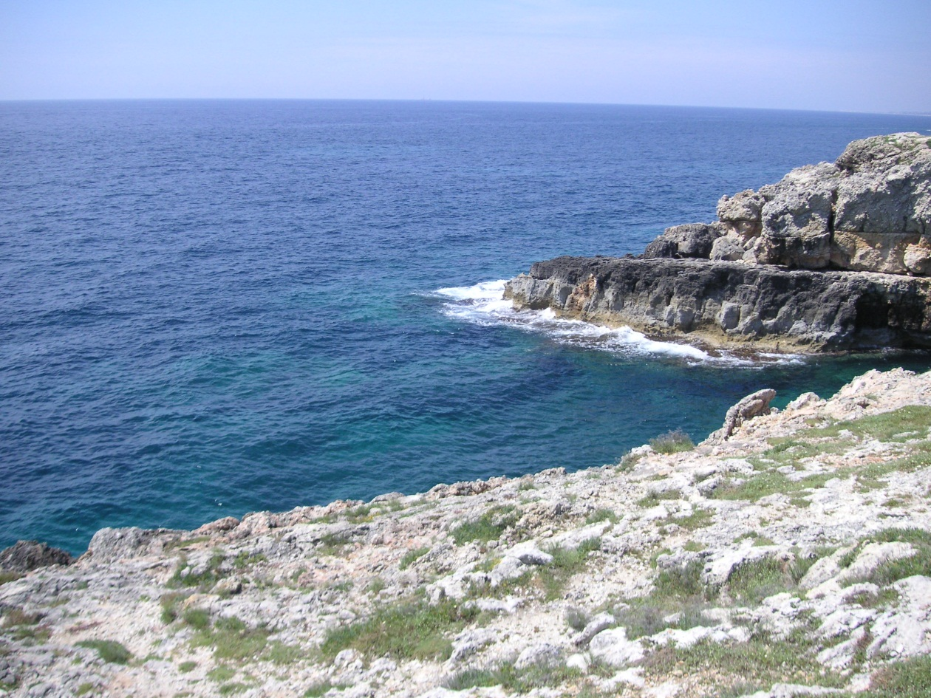
Grazie

